Slide 1

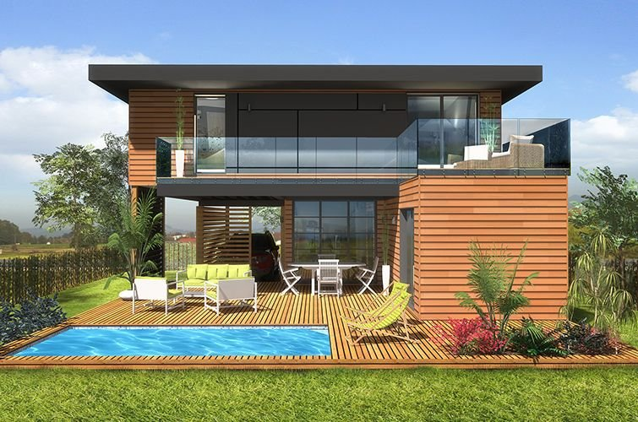

Projet Madera
Livrable 3 : « Développement du prototype »
L. Bil / A. PROD’HOMME / Y. PETIT-JEAN / R. MORTIER / B. PAUMARD

Slide 2
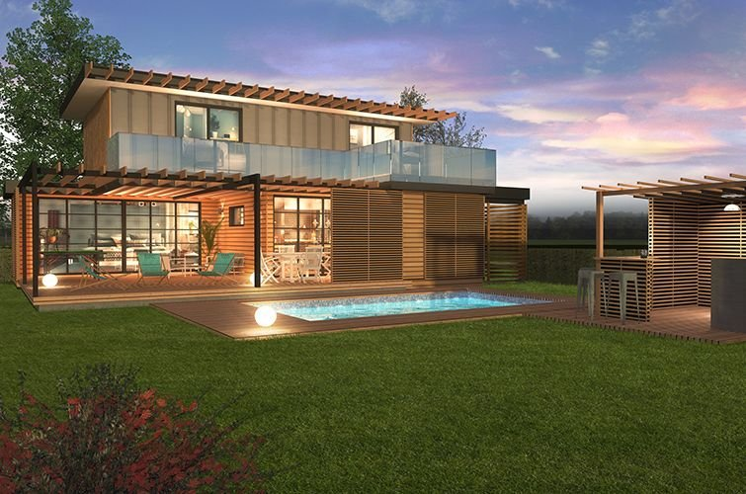
Plan
I/ Livrable 3
1) Tâches associées au livrable
2) Budget prévisionnel du projet
3) Politique de sécurisation de l’application
4) Plan de gestion des risques de l’application
5) Scénarios de tests
6) Démonstration de l’applicatif

Slide 3
1) Tâches associées au livrable
Tâches | Entrant | Extrant
Budget Prévisionnel | Budget livrable 1, planification des tâches | Budget Livrable 3
Politique de sécurisation de l’application | Définition de l’environnement de développement de l’application, contrôles des saisies et des données | Plan des actions à mettre en place afin de sécuriser les données
Plan de gestion des risques |  | Plan de gestion des risques
Réalisation du boilerplate | Définition de l’environnement de développement de l’application, PBS | Architecture du site
Réalisation du script de base de données | MCD | Base de données fonctionnel
Réalisation du module « devis » | Diagramme de séquence, diagramme de classes | La partie gestion des devis est fonctionnel sur l’application

Slide 4
2) Budget prévisionnel du projet
Phase d’analyse fonctionnelle
Phase de modélisation et analyse
12/04/2019 – 30/08/2019
Phase de développement et test
30/08/2019 – 14/05/2020
16/11/2018 – 12/04/2019
13250€ prévisionnel
18550€ prévisionnel
58450€ prévisionnel
104j / 3.5 mois
95j / 3.2 mois
177j / 5,9 mois
1 chef de projet informatique à 80€/h
1 responsable technique à 70€/h
3 responsables ingénierie logiciel à 60€/h

Slide 5
2) Budget prévisionnel du projet
BB : développement => 23100 €
DD : Scénarios de test => 16500 €

